Slide 1

Sistema web de cursos educativos con ludificación
Castillo Ocampo Mario
García Avalos Hervin Joseth
Hernández Báez Irma Yazmín
Jiutepec Mor.
18 de Octubre de 2018

Slide 2
Contenido
Introducción
Antecedentes
Definición del problema
Justificación
Objetivos
Metodología
Análisis de Requisitos
Diagrama de casos de uso
Requisitos
Requisitos funcionales
Requisitos no funcionales
Diseño
Mapa navegacional
Diseño de interfaces
Diagrama entidad-relación
Tecnologías empleadas
Conclusiones
Bibliografía

Slide 3
Introducción

Slide 4
Antecedentes
Fundada en 2004
Licenciaturas, ingenierías y maestrías
Comprometida con la sociedad
11 generaciones

Slide 5
Definición del problema
Obtener la atención del alumno
Uso de reprimendas
Penalizaciones
Desinterés
Distracciones actuales

Slide 6
Justificación
Mayor interés
Motivación positiva
Satisfacción profesional (Docencia)
Ambiente de aprendizaje atractivo

Slide 7
Objetivo
Desarrollar un sistema web que permita gestionar cursos didácticos haciendo uso de la ludificación con el fin de estimular el interés del alumno dando recompensas por su esfuerzo durante el curso.

Slide 8
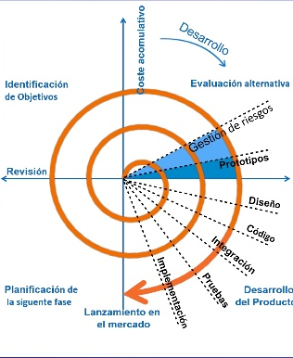
Metodología de desarrollo

Slide 9
Análisis de requisitos

Slide 10
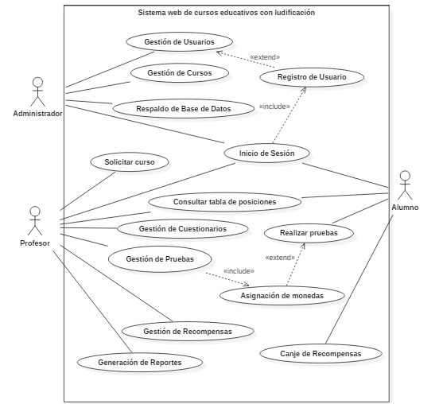
Diagrama de casos de uso

Slide 11
Requisitos funcionales
Gestión de usuarios
Registro de usuario
Gestión de cursos
Inicio de sesión
Solicitar curso
Gestión de cuestionarios
Asignación de monedas
Gestión de pruebas
Gestión de recompensas
Realizar pruebas
Canje de recompensas
Generación de reportes
Consultar tabla de posiciones
Respaldo de base de datos

Slide 12
Requisitos no funcionales
Pendiente**

Slide 13
Mapa navegacional
Sistema
Alumno
Cursos
Pruebas
Profesor
Cursos
Administrador
Perfil
Realizadas
Pendientes
Cursando
Finalizados
Salir
Información
Personalizar
Solicitar curso
Generar reportes
Gestión de usuarios
Profesores
Alumnos
Gestión de cursos
Respaldo de base de datos

Slide 14
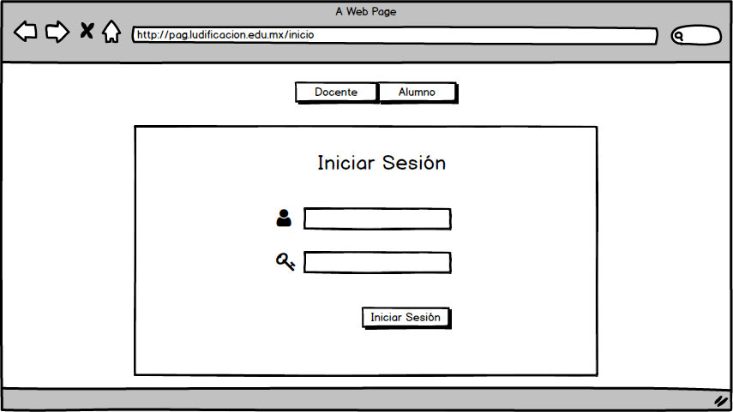
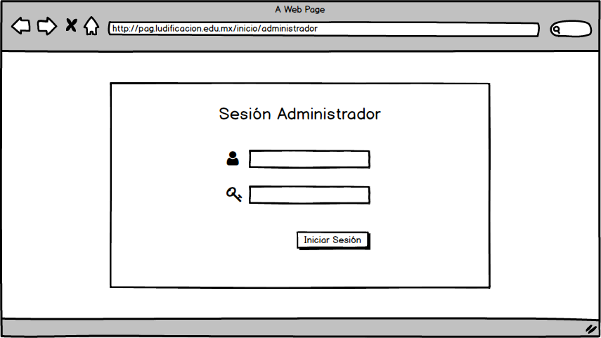
Bocetos de Interfaz

Slide 15
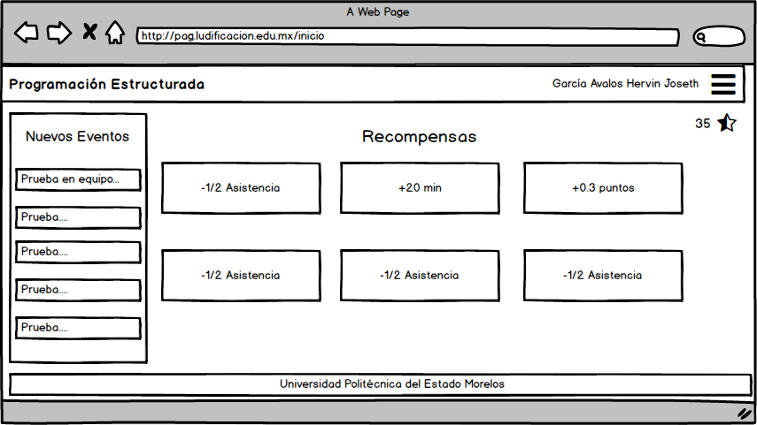
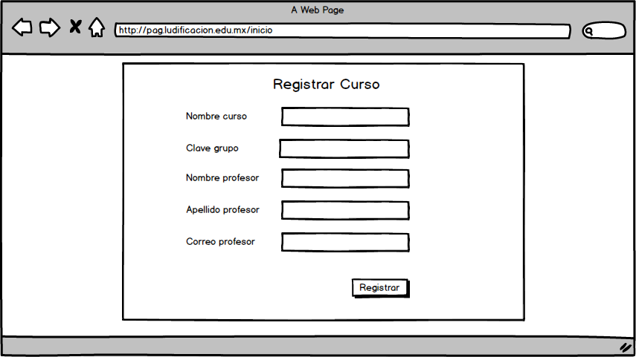
Bocetos de Interfaz (cont.)

Slide 16
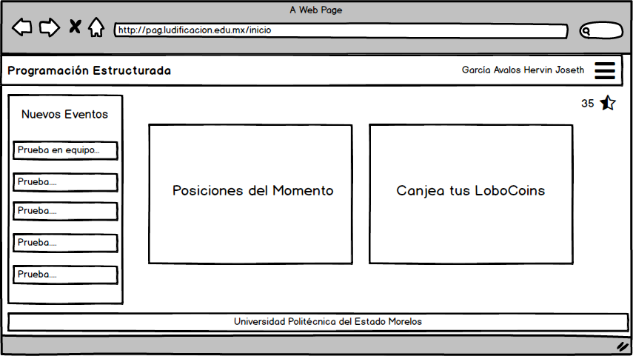
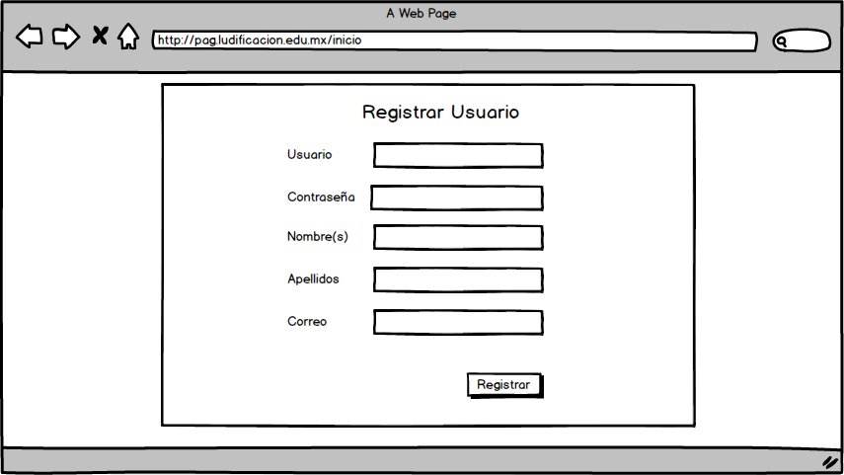
Bocetos de Interfaz (cont.)

Slide 17
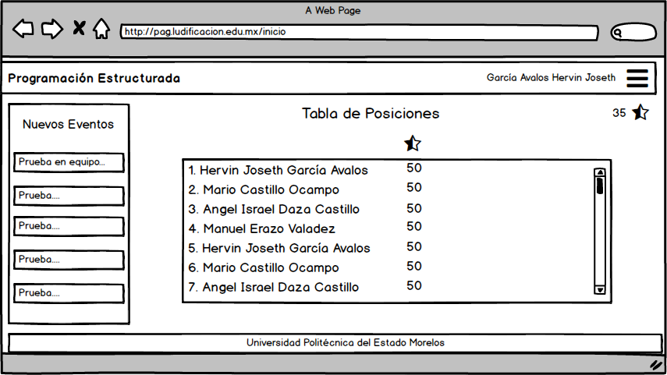
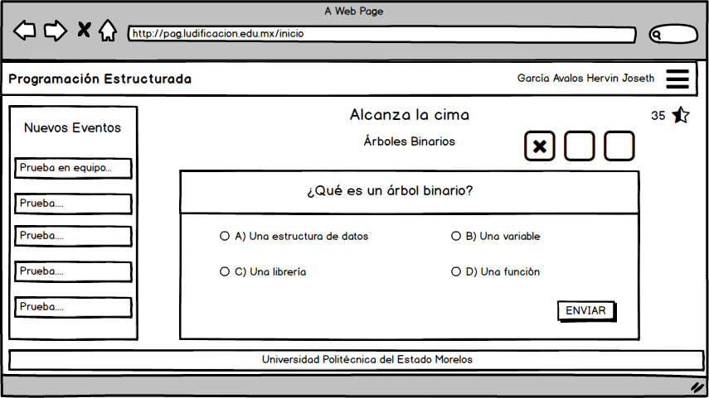
Bocetos de Interfaz (cont.)

Slide 18
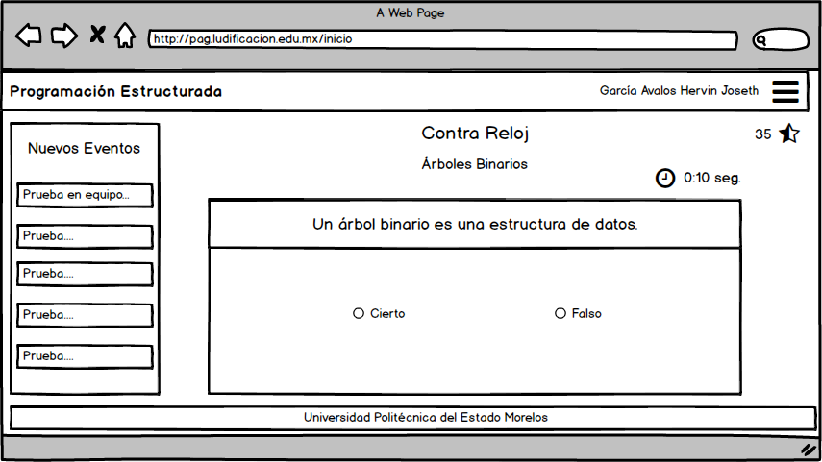
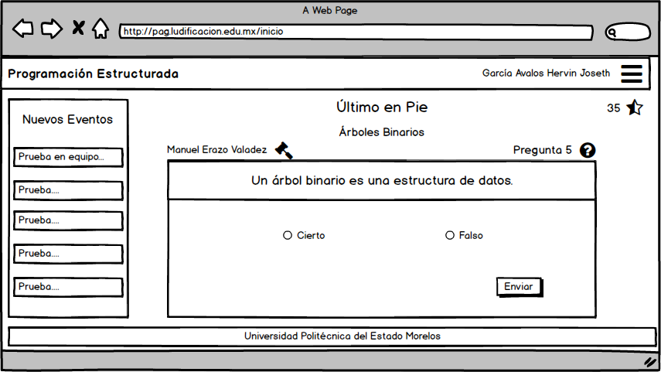
Bocetos de Interfaz (cont.)

Slide 19
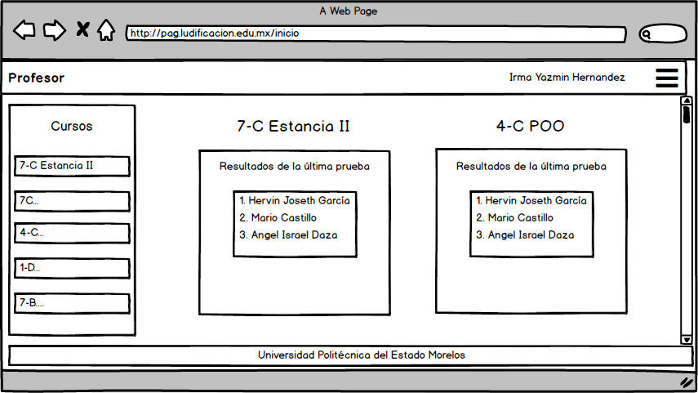
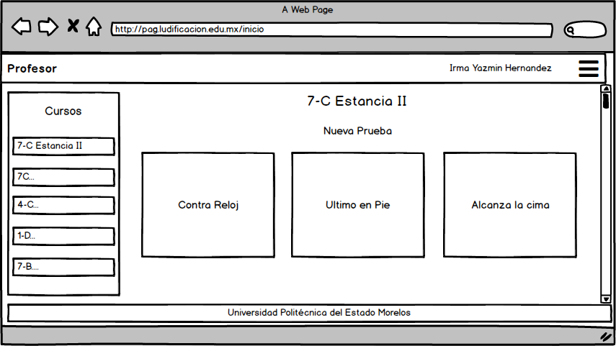
Bocetos de Interfaz (cont.)

Slide 20
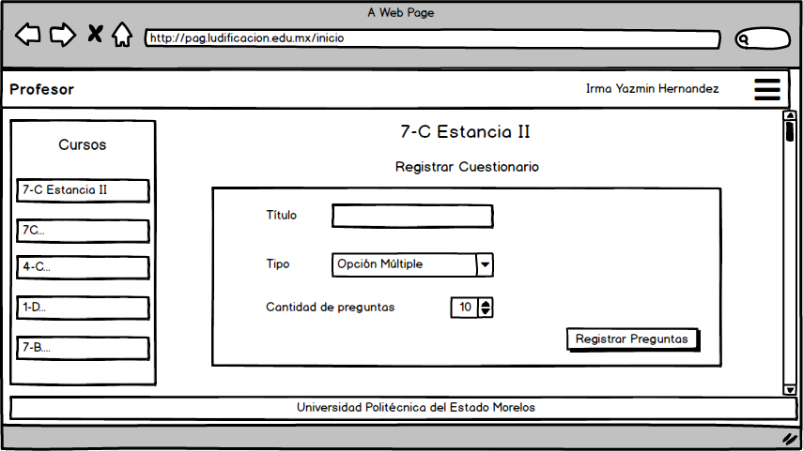
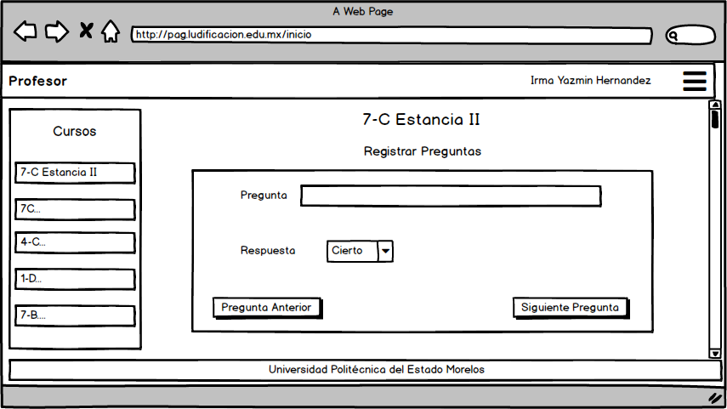
Bocetos de Interfaz (cont.)

Slide 21
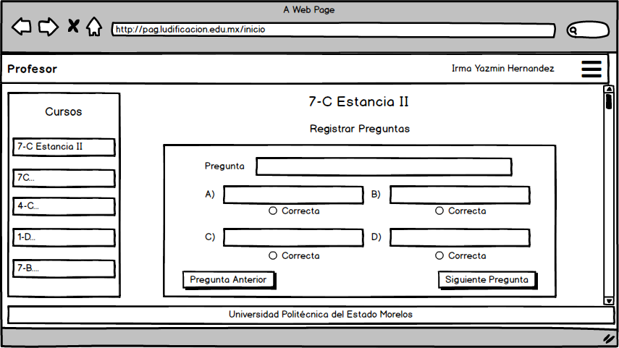
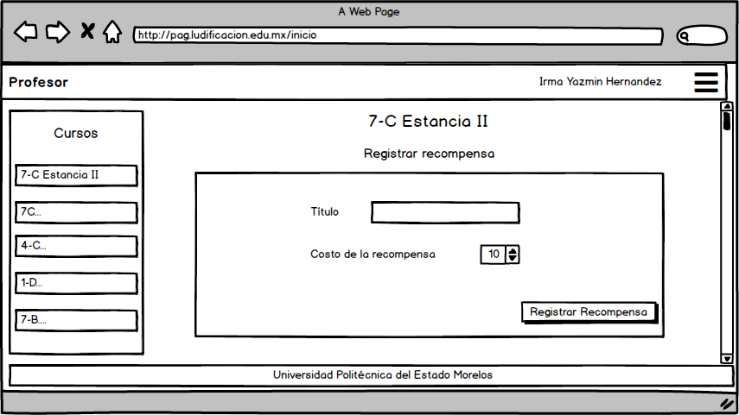
Bocetos de Interfaz (cont.)

Slide 22
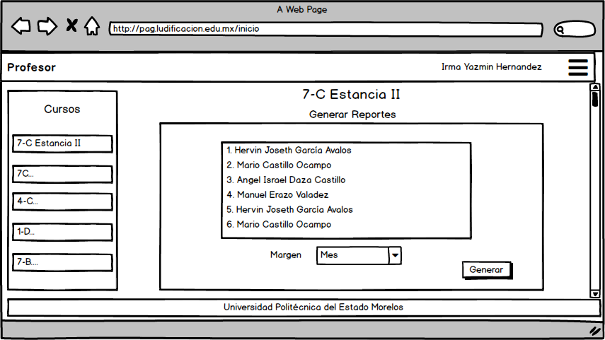
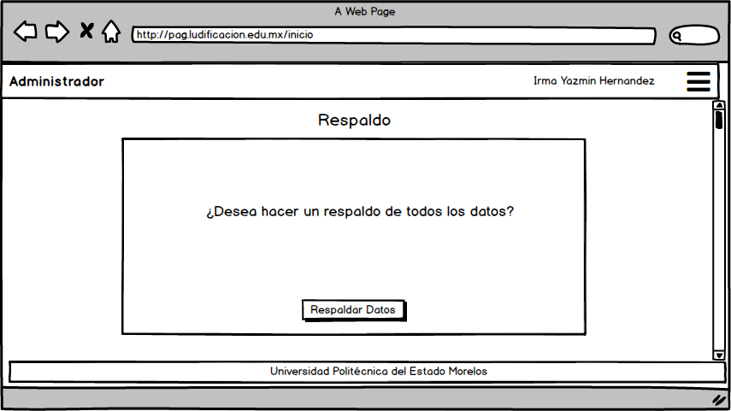
Bocetos de Interfaz (cont.)

Slide 23
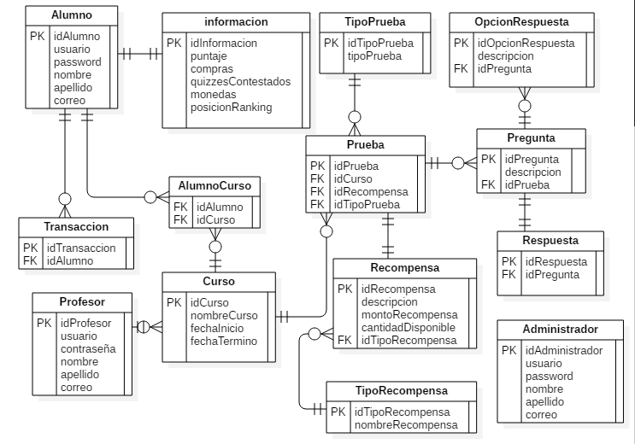
Diagrama entidad-relación

Slide 24






Tecnologías Empleadas

Slide 25
Conclusiones
Curva de aprendizaje
Tiempo limitado del asesor
Originalidad necesaria
Compromiso, esta vez si

Slide 26
Bibliografía
Galo Fariño, R. (2011). Modelo Espiral de un proyecto de desarrollo de software.
Gutiérrez, J. J. (2014). ¿ Qué es un framework web?. Disponible en: http://www.lsi.us.es/~javierj/investigacion_ficheros/Framework.pdf Accesado Mayo, 12.

